Slide 1
第一章 数理统计的基本概念

Slide 2
§ 1.1 基本概念
总体和样本
总体 —— 研究对象全体元素组成的集合
所研究的对象的某个(或某些)数量指标的全体,它是一个随机变量(或多维随机变量).记为X .
X 的分布函数和数字特征称为总体的分布函数和数字特征.

Slide 3
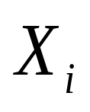

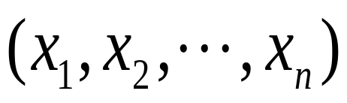
个体 —— 组成总体的每一个元素
即总体的每个数量指标,可看作随机
变量 X 的某个取值.用 表示.
样本 —— 从总体中抽取的部分个体.
用 表示, n 为样本容量.
称 为总体 X 的一个容量为n的样本观测值,或称样本的一个实现.
样本空间——样本所有可能取值的集合. 

Slide 4
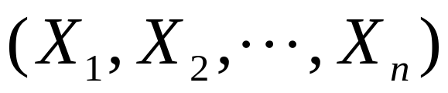
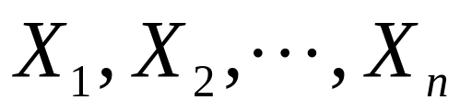
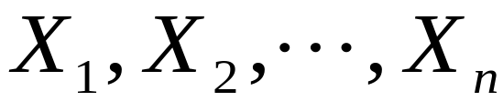

简单随机样本
若总体 X 的样本 满足:
(1) 与X 有相同的分布;
(2) 相互独立,
则称 为简单随机样本.
一般地,对有限总体,放回抽样所得到的样本为简单随机样本,但使用不方便,常用不放回抽样代替.而代替的条件是
N / n ≥ 10.
总体中个体总数
样本容量

Slide 5
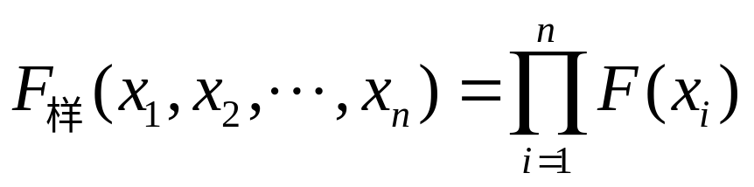
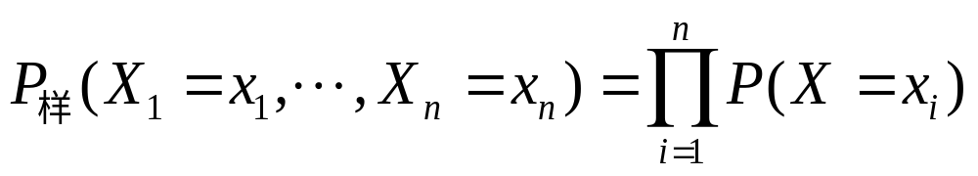
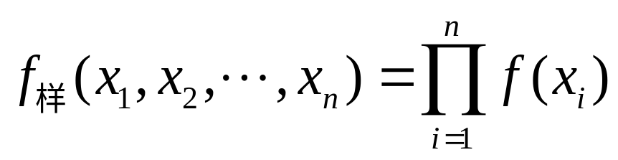
设总体 X 的分布函数为F (x),则样本
的联合分布函数为
为什么?
若总体X 为离散随机变量,则样本
的联合分布列为
若总体X 的密度函数为 f(x),则样本
的联合密度函数为

Slide 6
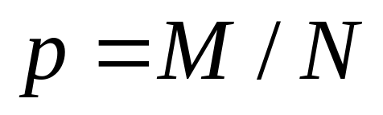
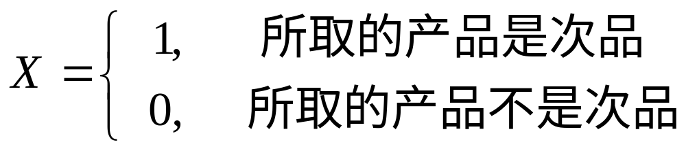
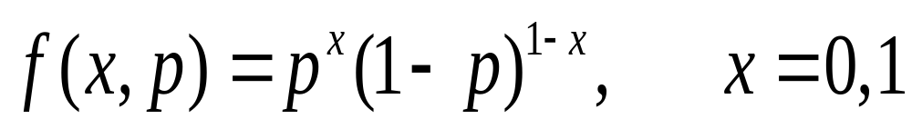
例1 设某批产品共有N 个,其中次品数为M, 则其次品率为
设 p 是未知的,从这批产品中任取一个产品,用随机变量X来描述它是否是次品:
X 服从参数为p 的0-1分布,可用如下表示
方法:

Slide 7

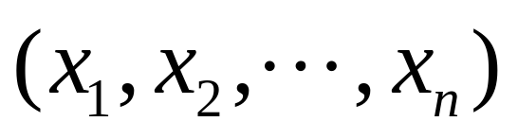
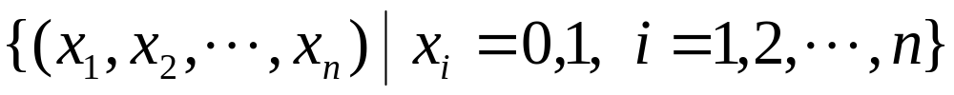
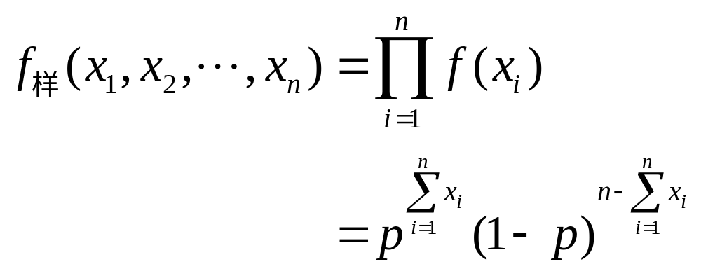
设有放回地抽取一个容量为 n 的样本
其样本值为
样本空间为
的联合分布为

Slide 8
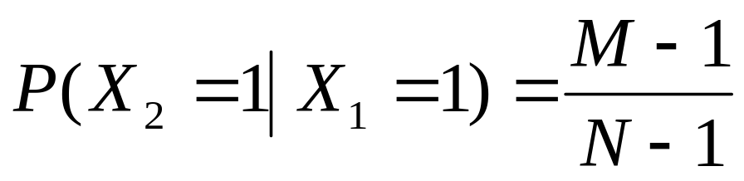
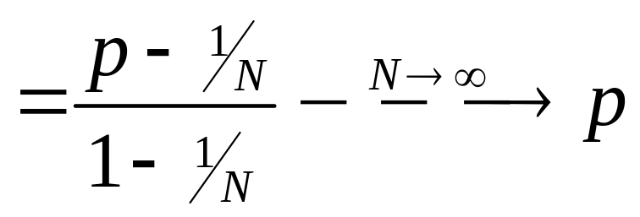
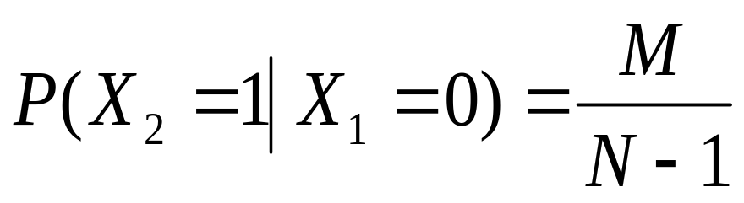
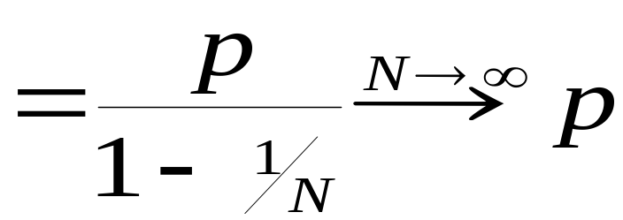
若抽样是无放回的,则前次抽取的结果会影响后面抽取的结果.例如
结论:当样本容量 n 与总体中个体数目N 相比很小时, 可将无放回抽样近似地看作放回抽样.

Slide 9
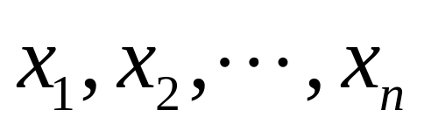

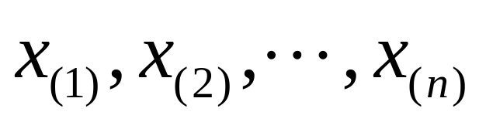
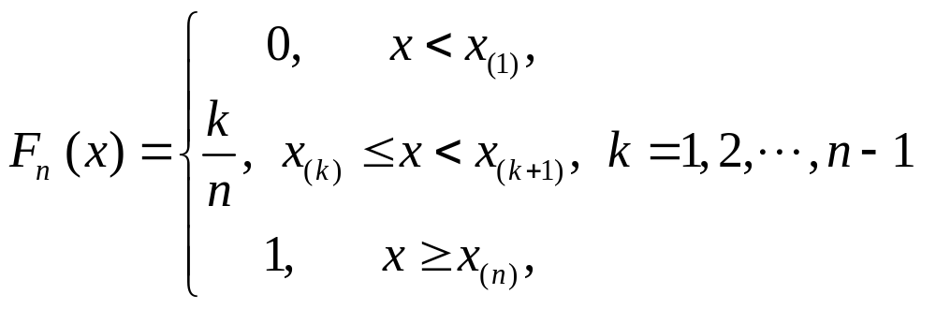
经验分布函数
设 是取自总体分布函数为 的样本值，若将样本观测值由小到大进行排列为 ，则 称为有序样本，定义以下函数
满足分布函数的一切性质！
称之为经验分布函数。

Slide 10
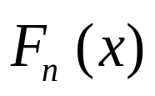
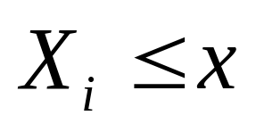



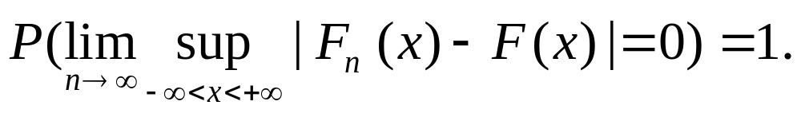
对固定的 ， 是样本中事件“ ”的频率，当 固定时， 是样本的函数，所以是一个随机变量。
定理1.3.2（格里汶科定理）
设 是取自总体分布函数为 的样本， 为其经验分布函数，则有
定理表明：当 充分大时，经验分布函数是总体分布函数很好的近似。

Slide 11
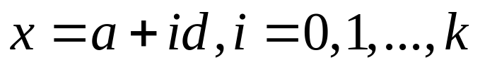
频率直方图
见P.17
（1）确定组数（由样本容量大小确定）
（2）确定组距（由组数和极差确定）
（3）确定组限（ ）
（4）统计频数，计算频率
（5）作图
频率分布曲线图
将频率直方图中各小矩形上边的中点及边上两个小矩形高的中点依次连接所得图形

Slide 12
茎叶图
茎叶图的外观很像横放的直方图，但是茎叶图增加了具体的数值，从而保留了数据中的全部信息。

Slide 13
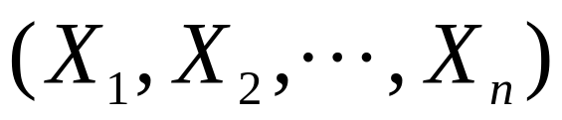
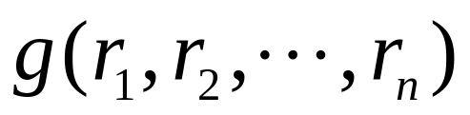
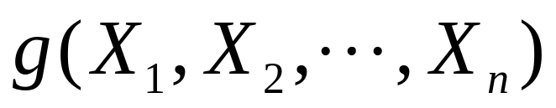
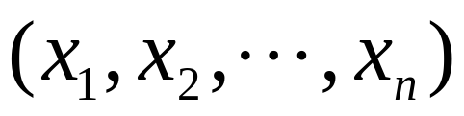
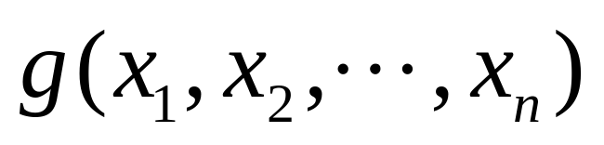
统计量
定义
设 是取自总体X 的一个样本,
为一实值连续函数,且不含有未知参数,
则称随机变量
为统计量.
若
是一个样本值,
称
为统计量
的一个样本值

Slide 14
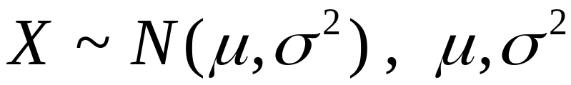
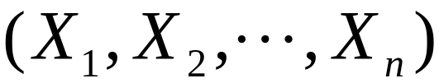
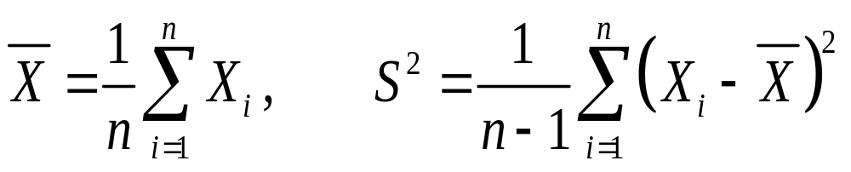
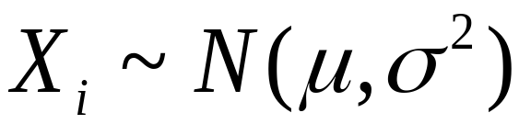
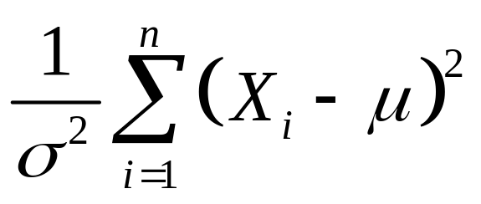
例2 是未知参数,
是一样本,
则
是统计量,
其中
但
不是统计量!
若 μ ,σ 已知,则其为统计量.

Slide 15
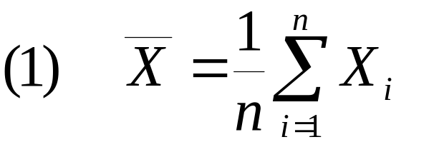
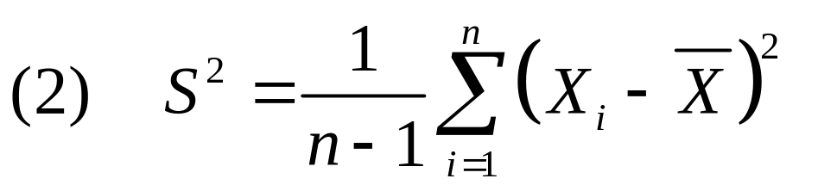
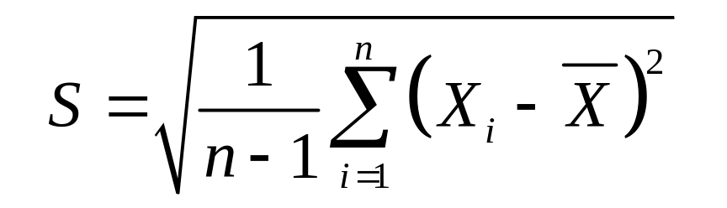
常用的统计量
设
是来自总体 X 的容量
为 n 的样本,称统计量
为样本均值
为样本方差
为样本标准差

Slide 16
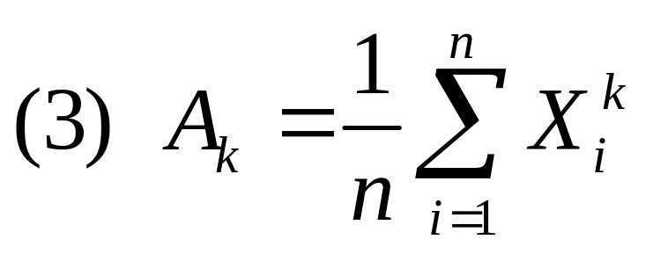
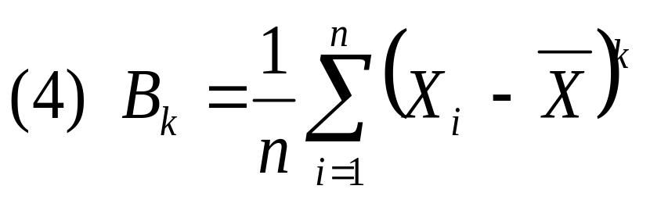
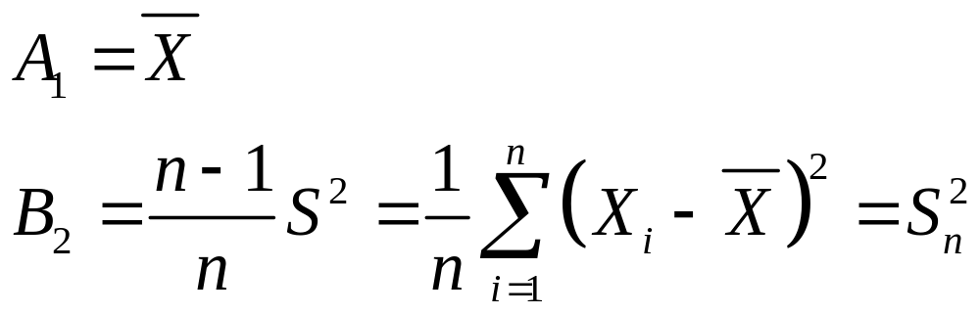
为样本的k 阶原点矩
为样本的k 阶中心矩
例如
也称为样本方差。

Slide 17
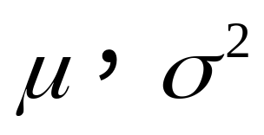
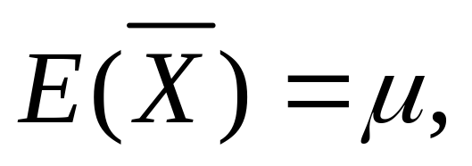
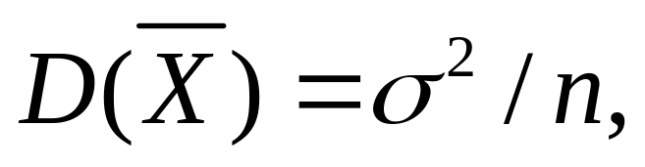
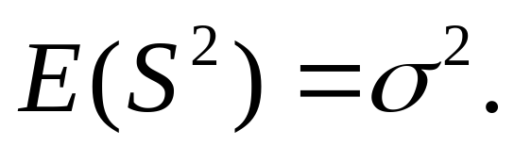
设总体的期望和方差分别为
则有
不依赖于总体的分布！

Slide 18

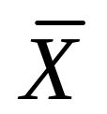
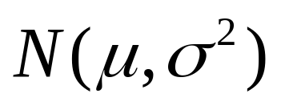
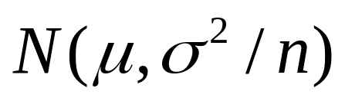
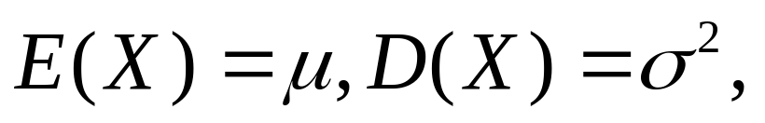

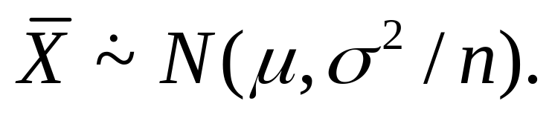
定理 设 是取自某总体的样本， 为样本均值。
（1）若总体分布为 ，则 的精确分布为 。
（2）若总体分布未知或不是正态分布，但 则 较大时， 的渐进分布为 ，常记为
定理 设 是取自某总体的样本， 为样本均值。
（1）若总体分布为 ，则 的精确分布为 。
（2）若总体分布未知或不是正态分布，但 则 较大时， 的渐进分布为 ，常记为
这里渐近是指 较大时的近似分布。

Slide 19



(5) 顺序统计量与及其分布
设
为样本,
将其按从小到大的顺序排列为
则称统计量
为顺序统计量.
其中

Slide 20


极差和中位数
极差定义：
中位数定义：

Slide 21




最大（最小）顺序统计量的分布
设总体的分布函数为 ，则
其中 表示 的分布函数。

Slide 22


一般地，有
定理：设总体X的密度函数为p(x)，分布函数为F(x)，则其第k个顺序统计量 的密度函数为

Slide 23


对于任意两个顺序统计量的分布，有
定理：在上述定理的记号下，顺序统计量 的联合分布为

Slide 24







例3 在总体 中,随机抽取一个容量为36的样本,求样本均值 落在50.8到53.8之间的概率.
例4 设总体X 的概率密度函数为
为总体的样本,求
(1)
的数学期望与方差
(2)
(3)求 的近似值.

Slide 25




例5. 设 为取自 的样本，试求当 多大时才能使得
成立？
例6. P.20,习题8.

